Slide 1
Alergijske biljke u školskom dvorištu
Napravio: Tin Gluhak, 8.b

Slide 2
Razred : 8.b Ukupan broj učenika : 15

Slide 3
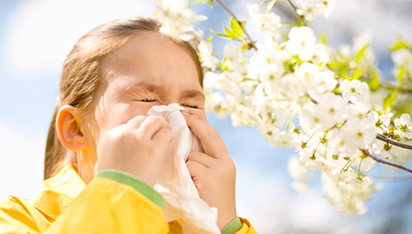
ALERGIJE

Slide 4
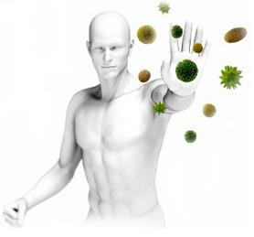
SPRJEČAVANJE ILI PREVENCIJA ALERGIJA
Prevencija alergijskih bolesti obuhvaća sprječavanje senzibilizacije bolesnika, smanjenjem izloženosti uzročnim alergenima te ublažavanje simptoma kad se bolest već pojavila.
Prevencija alergijskih bolesti u našoj školi :
Čupanje biljaka na koje su naši učenici alergični
Košnja trave u školskom dvorištu
Izbjegavanje cjelogodišnjih i sezonskih alergena

Slide 5
Savjeti za alergične
Alergična osoba treba dobiti što više obavijesti o različitim aspektima svoje bolesti, kao što su :
Uzroci bolesti
Načini i tijek pojave simptoma
Prepoznavanje simptoma i procjena njihove težine
Odabir i pravilna primjena lijekova

